Slide 1
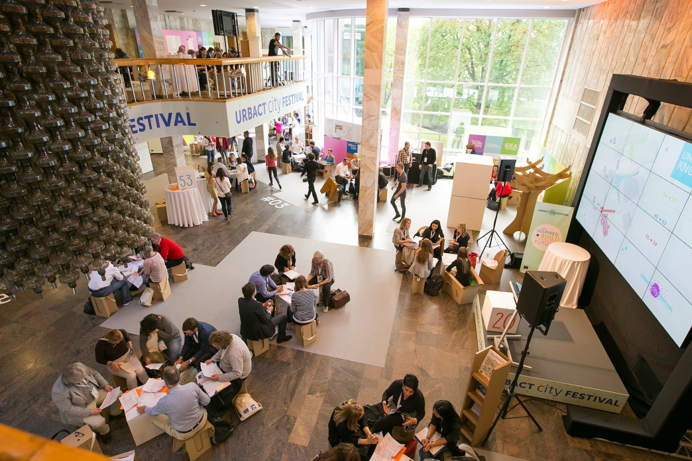
Operační program URBACT III

Slide 2
O programu
(Operační) program Evropské územní spolupráce kofinancovaný z Evropského fondu pro regionální rozvoj
Navazuje na program URBACT II
Je určen pro 28 členských států EU a 2 partnerské státy (Švýcarsko a Norsko)
Hlavním cílem programu je podpora integrovaného a udržitelného rozvoje evropských měst
Řidící orgán i sekretariát ve Francii

Slide 3
O programu
posílit kvalitu strategického řízení
šířit znalosti o všech oblastech spojených s udržitelným rozvojem měst
podpořit výměnu zkušeností mezi evropskými městy
Cíle:
Spolupráce v mezinárodních sítích
Publikační činnost
Vzdělávací akce

Slide 4
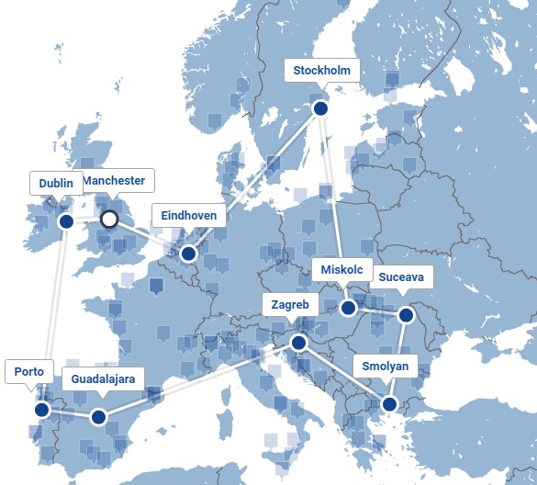
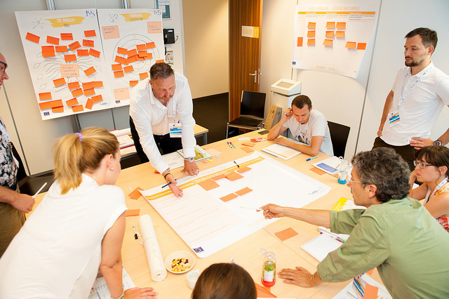
Podstata programu
Zapojení do mezinárodních sítí měst
Místní akční plány k danému tématu tvořeny místními podpůrnými skupinami

Slide 5
Tematické cíle:
1. Výzkum, rozvoj technologií a inovace
2. Přístup, využití a kvalita IKT
3. Konkurenceschopnost malých a středních podniků
4. Přechod na nízkouhlíkové hospodářství ve všech odvětvích
5. Přizpůsobení se změně klimatu, prevence a řízení rizik
6. Životní prostředí a účinné využívání zdrojů
7. Udržitelná doprava a překážky/nedostatky v klíčových síťových infrastrukturách
8. Zaměstnanost a pracovní mobilita
9. Sociální inkluze a boj proti chudobě
10. Vzdělávání, dovednosti a celoživotní učení
*70% alokace programu URBACT III připadne na zvýrazněné tematické cíle.

Slide 6
Typy sítí:
Sítě měst (Action Planning Networks)
Implementační sítě (Implementation Networks)
Sítě přenosu (Transfer Networks)
města z 28 států EU a Norska a Švýcarska
městské části a organizované aglomerace
v některých výzvách/fázích i instituce vlastněné městem, veřejná správa na regionální a národní úrovni, veřejné univerzity a výzkumná centra zapojená do rozvoje měst
Potencionální příjemci:

Slide 7
Klíčové podmínky
Místní akční plán (Local Action Plan)
Výstupem spolupráce měst v rámci partnerské sítě jsou místní akční plány každého z měst - řešení daného problému na místní úrovni.
Místní podpůrná skupina (Urbact Local Group)
Pro tvorbu místních akčních plánů je vytvořena stálá místní podpůrná skupiny složená z aktérů zapojených do řešení daného tématu.
Lead expert/Lead partner
CELKOVÝ ROZPOČET na síť v minulé výzvě: 600.000 -750.000 Euro (= ERDF + národní příspěvky)
Méně rozvinuté oblasti/přechodové oblasti: 85% ERDF
Více rozvinuté oblasti: 70% ERDF

Slide 8
Aktuální stav
Od spuštění programu URBACT III vyhlášeny dvě výzvy
Do druhé fáze první výzvy se zapojilo 6 českých měst se 7 projekty
V druhé výzvě žádost podalo ještě město Olomouc, výsledky výzvy budou známy začátkem října
Vyhlášení další výzvy se předpokládá na prosinec tohoto roku – výzva pro dobré praxe
Následná výzva pro partnerská města za účelem šíření dobré praxe se předpokládá v polovině příštího roku

Slide 9
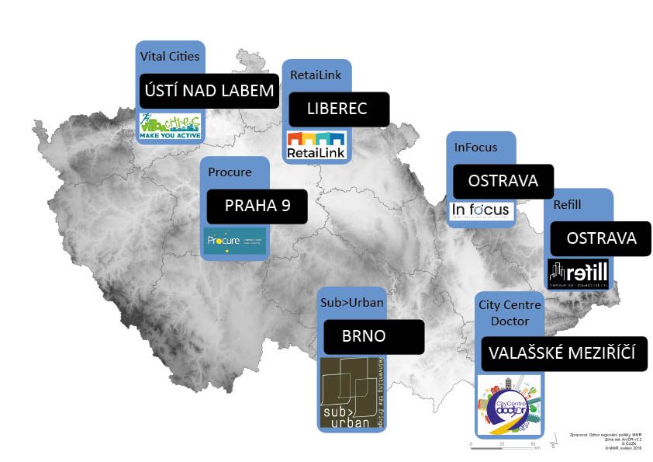
Česká partnerská města

Slide 10
REFILL – Ostrava
řeší dočasné využíváním nevyužitých prostor
INFocus – Ostrava
zabývá se strategiemi inteligentní specializace
Retailink – Liberec
se zaměřil na maloobchod
Procure – Praha 9
řeší veřejné zakázky

Slide 11
City Centre Doctor - Valašské Meziříčí
se zasazuje o revitalizaci centra města
Vital Cities - Ústí nad Labem
se zabývá využitím veřejných prostranctví ke sportovním účelům s cílem sociální inkluze
Sub>Urban - Brno
snaží se o zahušťování zástavby namísto jejího rozrůstání do krajiny

Slide 12
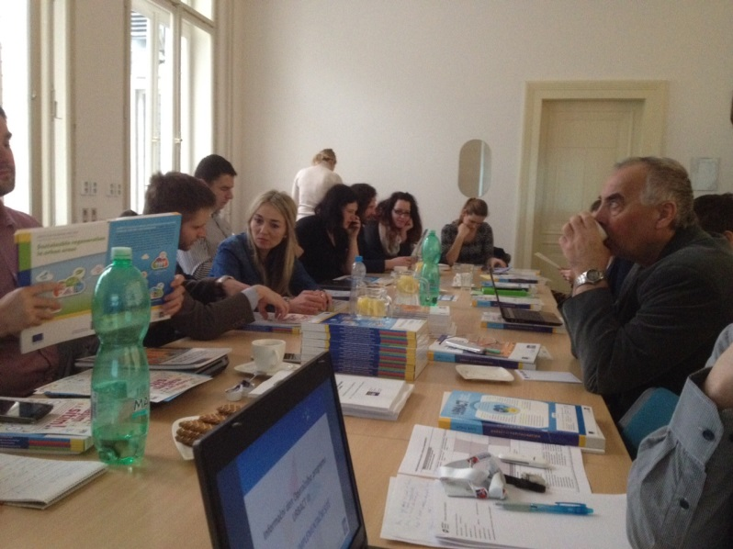
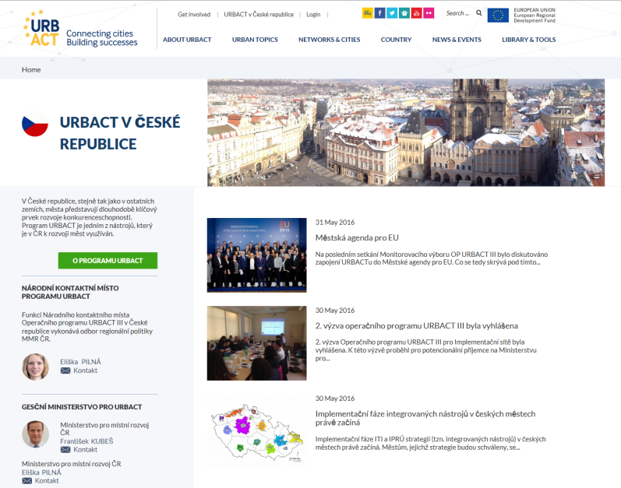
Národní kontakní místo
odbor regionální politiky
Ministerstvo pro místní rozvoj
Kontakní osoba: Eliška Pilná
e-mail: eliska.pilna@mmr.cz
tel.: +420 224 864 238
www.urbact.cz
www.urbact.eu
http://urbact.eu/urbact-v-ceske-republice
Twitter: URBACT_CZ
Facebook: Urbact Czech Republic
Notes:
S dotazy ohledně programu je možné se obracet na Národní kontaktní místo. Více informací lze nalézt na těchto odkazech.

